Slide 1

Créez un backend Apex
Valentin Trouillet

Slide 2
Sommaire
Présentation
Projet
Modèle de Données
Classes Apex
Fonctionnalités Order
Fonctionnalités Batch
hasProduct/hasTask/hasOrder
Tests & Couverture
Conclusion
Questions

Slide 3

Présentation
FAI international
Nouvelle application Salesforce
Besoins :
Suivi des clients
Vendre aisément

Slide 4

Projet : Application Salesforce
Utilisation des objets :
Account
Contract
Order
Order Product
3 Besoins identifiés :
Changement de statut d’un Ordre impossible si Aucun Product
Désactivation d’un Account si suppression de tous ses Orders
Création de taches de rappels mensuellement

Slide 5
Modèle de Données
Account : Client : Personne Physique / Société
Contract : Établi avec un client, enfant de Account
Order : Suivi des produits/services vendus au Client, enfant de Contract
Order Product : Produit ou service vendu au client, enfant de Order

Slide 6
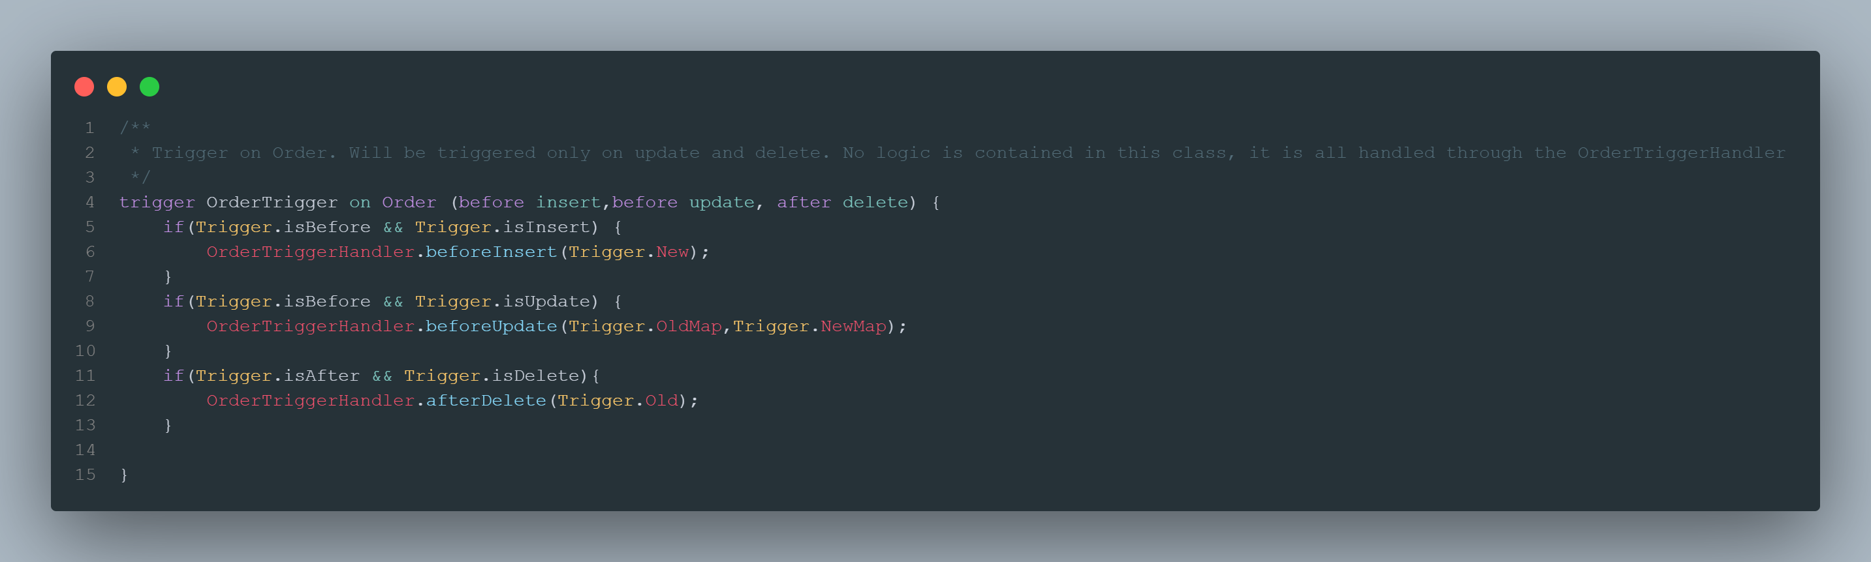
Classes Apex – Fonctionnalités Order - OrderTrigger

Slide 7
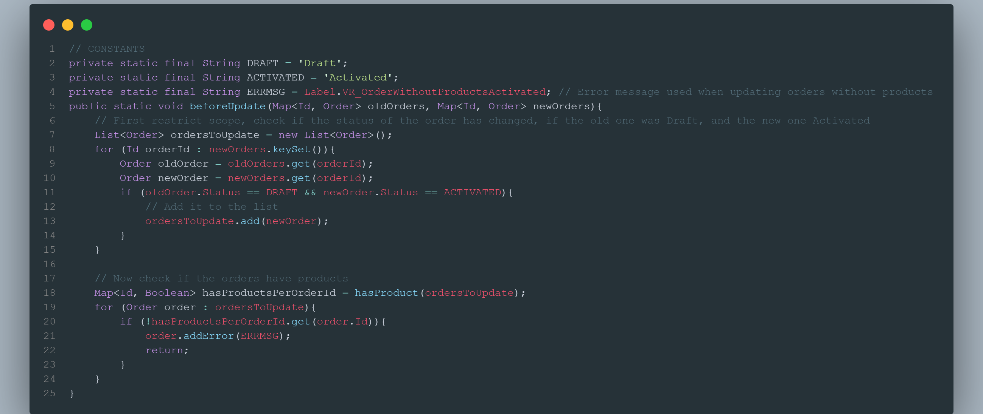
Classes Apex – Fonctionnalités Order – OrderTriggerHandler - BeforeUpdate
Filtre les orders : Ancien statut doit etre Draft et nouveau Activated
Vérifie la non présence de Products
Utilisation de Custom Label

Slide 8
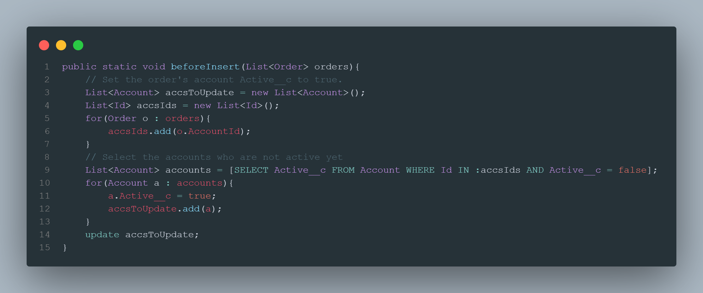
Classes Apex – Fonctionnalités Order – OrderTriggerHandler - BeforeInsert
Coche Active__c si besoin

Slide 9
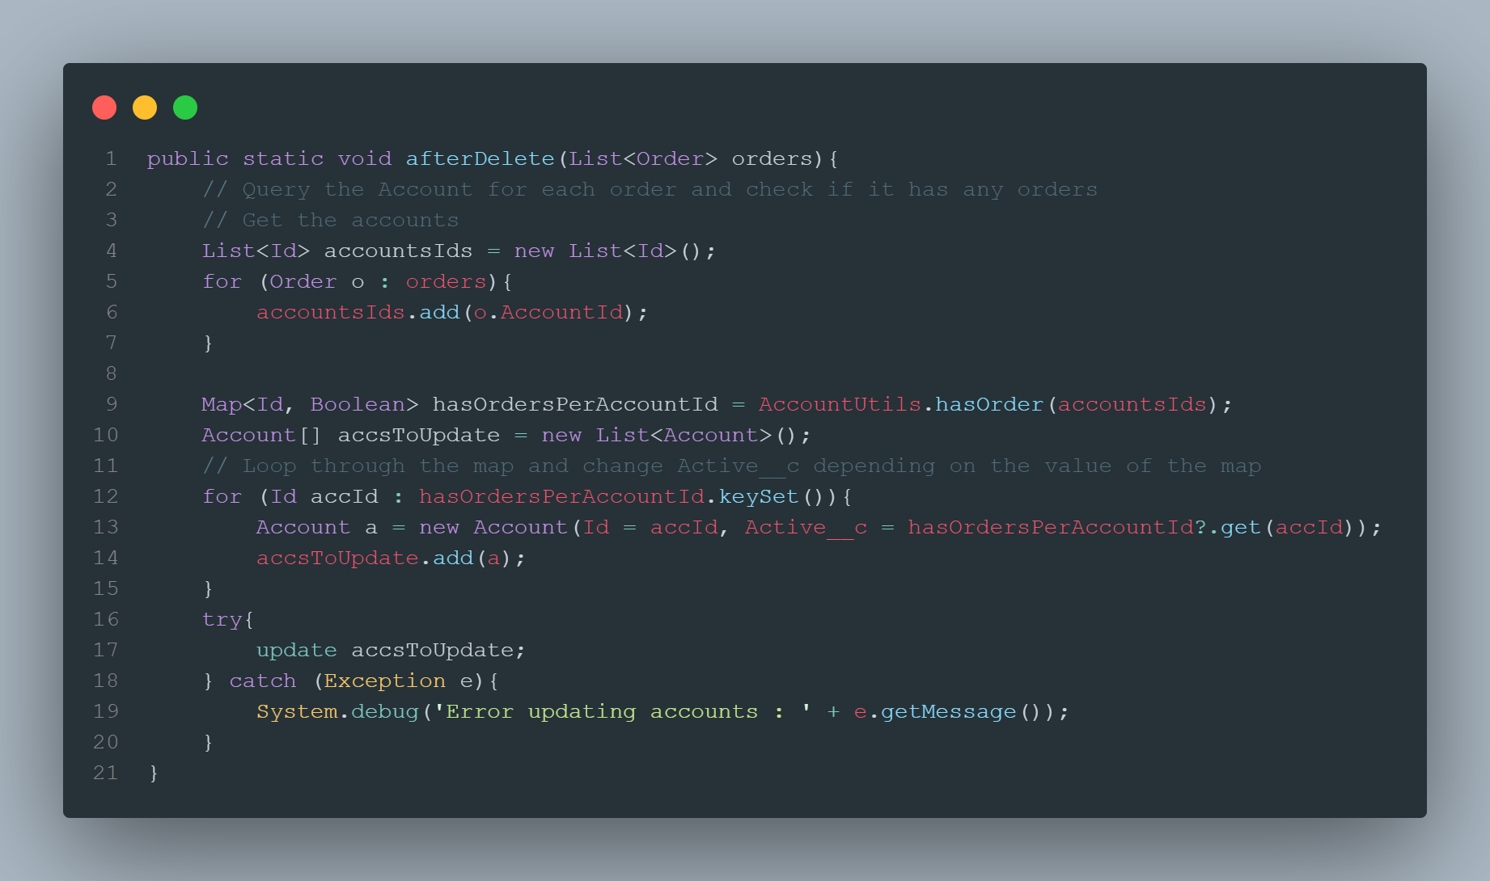
Classes Apex – Fonctionnalités Order – OrderTriggerHandler - AfterDelete
Récupère les Account associés et vérifie la presence d’Order
Met à jour ces comptes en sécurité

Slide 10
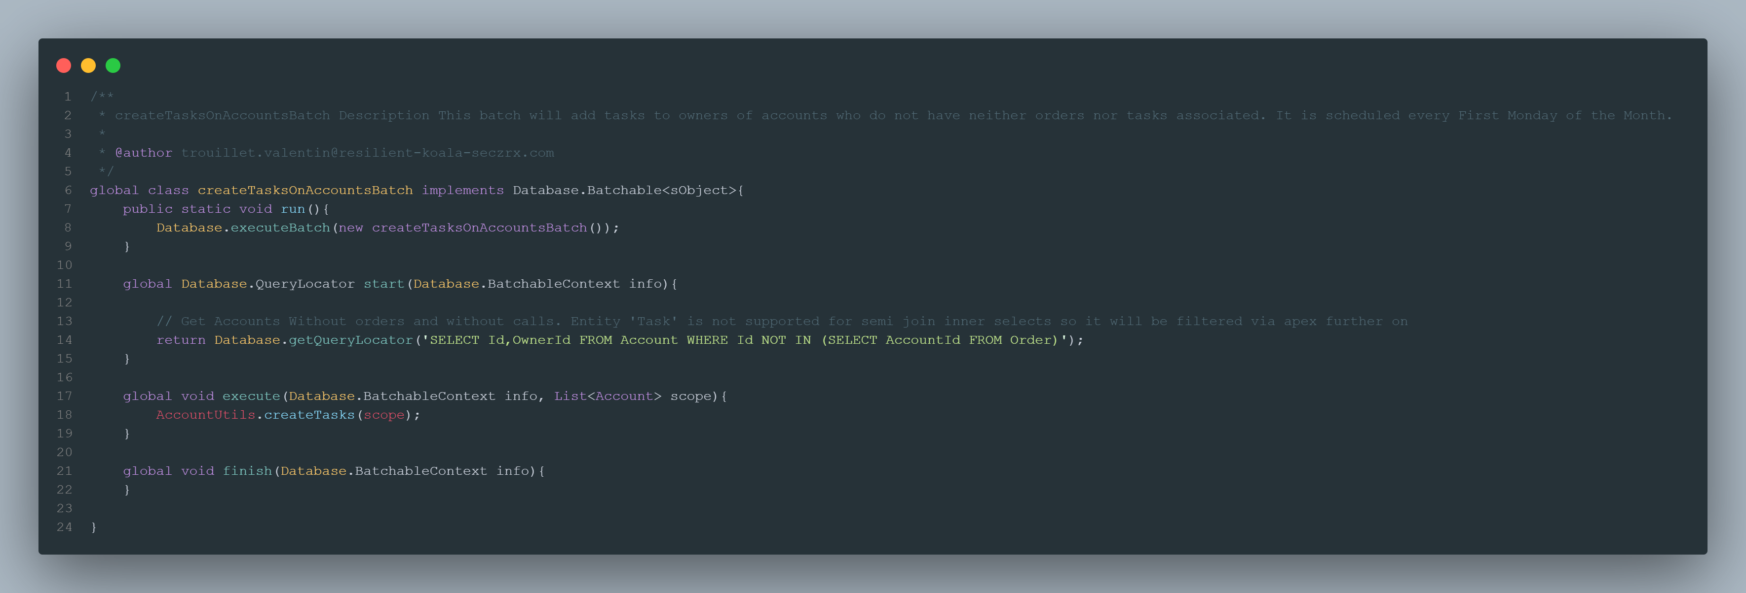
Classes Apex – Fonctionnalités Batch - createTasksOnAccountsBatch

Slide 11
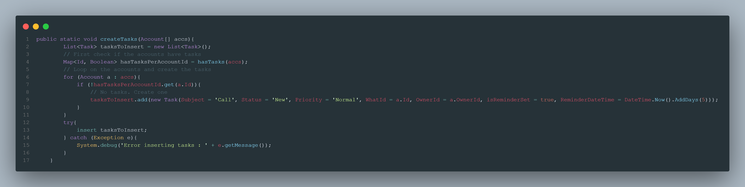
Classes Apex – Fonctionnalités Batch - AccountUtils
Vérifie la presence de Tâches de type Call
Crée les Nouvelles taches
Insertion sécurisée

Slide 12
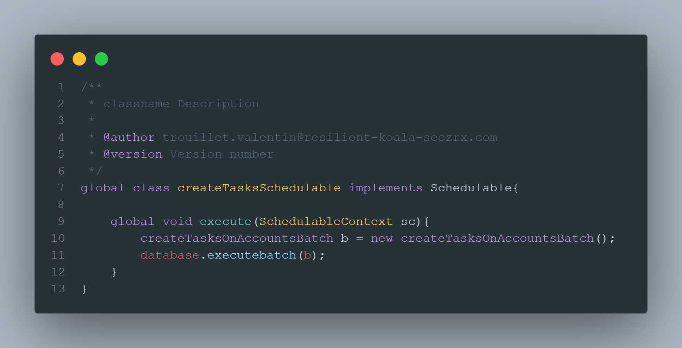
Classes Apex – Fonctionnalités Batch – createTasksSchedulable

Slide 13
Classes Apex – hasProduct/hasTask/hasOrder

